Slide 1


Rekvizītu lietojums deju un kustību terapijā. Darbības jomas pārskats
Rīgas Stradiņa Universitāte Rehabilitācijas fakultāte. Profesionālā mākslas terapijas programma.
Santa Ķempele 2. kurss Mg darba vadītāja lektore, Ph.D. Sanita Šuriņa

Slide 2
Aktualitāte / problēma
Deju un kustību terapijas intervencēs bieži tiek lietoti rekvizīti, kas tiek minēti arī Medicīnas tehnoloģijās kā deju un kustību terapeita terapeitiski radošā procesa instrumenti, taču nav apkopoti dati kā un ar kādu nolūku rekvizīts tiek lietots.

Slide 3
Mērķis | Uzdevumi
Izpētīt un sniegt zināšanu pārskatu par deju un kustību terapeitu rekvizītu lietojumu deju un kustību terapijas intervencēs individuālās un grupu sesijās | Izpētīt literatūru, pētījumus, dokumentus un citus avotus par rekvizītu lietojumu DKT intervencēs. Noskaidrot ar kādu nolūku tiek lietoti rekvizīti DKT intervencēs.

Slide 4
Centrālie termini
Deju un kustību terapija (DKT) – mākslu terapijas specializācija, kurā izmantot daudzveidīgus kustību elementus un specifiskas metodes, balstoties pieņēmumā, ka cilvēka kustībām un pozām ir saistība ar cilvēka kognitīvajiem procesiem un emocionāliem stāvokļiem. Te izmantot arī dažādus rekvizītus, piemēram, bumbas, lakatus, audumu kā arī mūziku. (Nacionālā enciklopēdija. 2022.)
Rekvizīts – priekšmets, ko izmanto darbības kā arī vides raksturošanai (skatuves mākslās, kino mākslās un tmldz.) (tezaurs.lv)

Slide 5
Metode
Izlase | Iekļaušana | Izslēgšana
Iekļaušanas / izslēgšanas kritēriji | Populācija- pētījumi, dokumenti, grāmatas, raksti, diplomdarbu tēzes, konferenču referāti. Koncepts- rekvizīta lietojums deju un kustību terapijas intervencēs Konteksts- deju un kustību terapijas intervences individuālās un grupu sesijās, kurās tiek lietoti rekvizīti. Publikāciju publicēšanas laiks netiek ierobežots. Valodas – latviešu, krievu, angļu. | – ja dokumentā DKT intervence ir saistīta ar citu mākslas terapija specializāciju. - ja nav atspoguļots rekvizīta lietojums.

Slide 6
Meklēšanas stratēģija
Atslēgas vārdi | Datu bāzes
deju un kustību terapija, rekvizīti, dance movement therapy, props. | PubMed, ScienceDirect, ProQuest, un Clinical Key, ieskaitot Google Scholar. Pelēkā literatūra.
Sinonīmi
Props | Metaphors Projektiv work Transmition objekt Symbols Movement metaphor Butaforie
Dance and movement therapy | Creative psychotherapy Arts psichotherapy

Slide 7
Meklēšanas stratēģija
PubMed ("Dance Therapy"[Mesh]) AND "Dance Therapy/methods"[Mesh] – 41 iekļautie – 0
Science Direct "Dance movement therapy" NOT "music therapy" OR movement methafors OR props OR transmition objects 90, iekļautie –17 Dance movement therapy OR movement methafors OR props OR transmition objects - 413 204 «Dance movement therapy» OR movement methafors OR props OR transmition objects - 406 196
Clinical Key – Dance and movements therapy OR movement methafors OR props OR transmition objects 5 , iekļauts -1

Slide 8
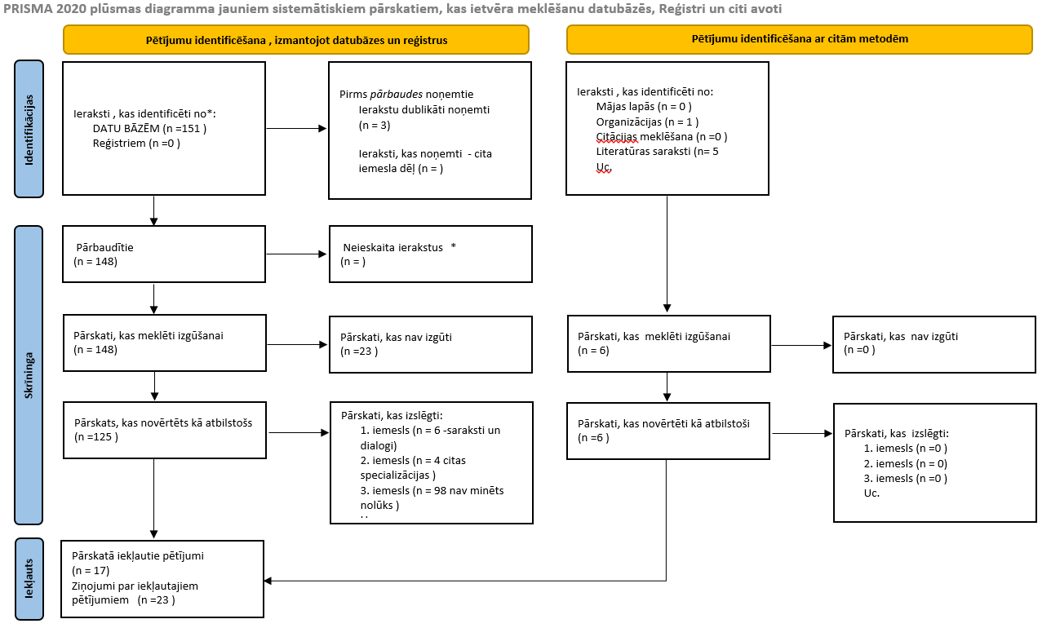

Slide 9
Instrumentārijs
DJP Protokola izveide | Joanna Briggs Institute (JBI) institūta metodoloģija PRISMA-ScR kontrolsaraksts | Metodes apraksts, iekļauto pētījumu dizaini, meklēšanas stratēģija, datu ieguve, datu analīze
Pētījumu/dokumentu atlase | PRISMA shēma (sistemātiskajiem pētījumiem)
Datu ieguve | Joanna Briggs Institute (JBI) institūta datu ieguves forma darbības jomas pārskatiem | Modificēta
Datu analīze | Aprakstoša kvalitatīva satura analīze.

Slide 10
Datu ieguve I
Darbības jomas pārskata nosaukums | Rekvizītu lietojums deju un kustību terapijā.
Darbības jomas pārskata mērķis | Izpētīt un sniegt zināšanu pārskatu par deju un kustību terapeitu rekvizītu lietojumu deju un kustību terapijas intervencēs individuālās un grupu sesijās
Pētījuma jautājumi | Kādus rekvizītus lieto deju un kustību terapeiti DKT intervencēs individuālajās un grupu sesijās. Ar kādu nolūku tiek lietots izvēlētais rekvizīts DKT intervencēs individuālajās un grupu sesijās? Kādām pacientu grupām rekvizītu lietojums ir pieejams, kādām nav pieejams? Kādās vidēs rekvizītu lietojums ir piemērots un kādās tas ir apgrūtinošs?
Nosaukums | The Dancing dialogue: using the communicative power of movement with young children
Autors | Tortore,S.
Gads | 2006
Valsts | ASV
Dokuments/avota veids | Grāmata
Individuālā vai grupas sesija | Individuāla
Rekvizīta nosaukums | Adata un diegs

Slide 11
Datu ieguve II
Rekvizīta lietojuma raksturojums | Lai veiktu klienta/pacienta izvērtēšanu specifiskā veidā izmantojot Lābana piepūles kvalitātes var novērot klientu/pacientu rekvizīta lietojumā – tieša telpa, viegls svars, lēns laiks. Vienā rokā turot adatu (kā tiešu telpu) un ar otru veicot diega ievēršanu – izmantojot vieglu svaru un lēnu laiku.
Teorētiskā pieeja | Attīstošās kustības pieeja
Terapeitiskie rezultāti | Novērot spēju izturēt diskomfortu pēc atkārtotiem mēģinājumiem, kad piedzīvota neveiksme. Šāds izvērtējums sniedz iespēju atklāt tēmas sesijām.
Klienta /pacienta refleksija (ja pieejama) | _______

Slide 12
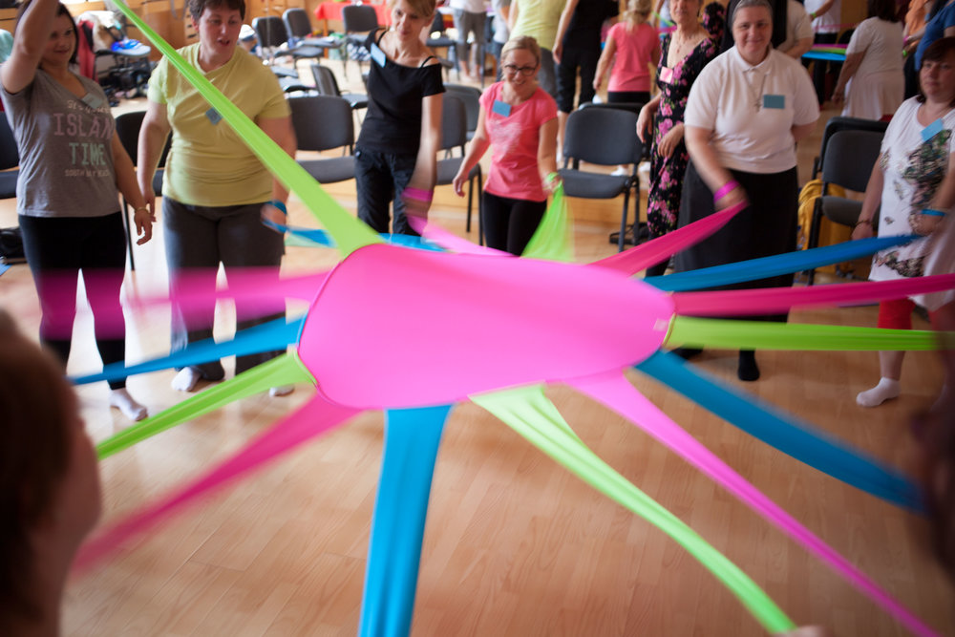
Lai veicinātu iesaistīšanos, saziņu, motivētu kustēšanos un iztēles spēles

Slide 13
Literatūras saraksts
Homann, K. B. (2010). Embodied Concepts of Neurobiology in Dance/Movement Therapy Practice. American Journal of Dance Therapy, 32(2), 80-99. https://doi.org/10.1007/s10465-010-9099-6
JBI mājas lapa [tiešsaiste]. b.g. [skatīts 2022.g. 15.nov.]. Pieejams: https://jbi-global-wiki.refined.site/space/MANUAL/4687342/Chapter+11%3A+Scoping+reviews
Margolies,E. Props. Palgrave Macmillan Education, London, 2016. 227p
Martinosne, K. Mākslu terapija. Rīga:Izdevniecība RaKa,2011.431.lpp
Martinosne, K un Pipere,A. Zinātniskās darbības metodoloģija: starpdisciplināra perspektīva. Rīga:RSU, 2021.607. lpp
Medicīnas tehnoloģijas [tiešsaiste]. b.g.[skatī™s 2022.g.5.dec.]. Pieejams: https://dati.zva.gov.lv/mtdb/
Nacionālā enciklopēdija [tiešsaiste]. b.g. [skatīts 2022.g. 5.dec.]. Pieejams: https://enciklopedija.lv/skirklis/102328-m%C4%81kslu-terapija
Latvijas Deju un kustību terapijas asociācija, mājas lapa [tiešsaiste]. b.g.[skatīts 2022.g. 28.nov.]. Pieejams: http://www.dkt.lv/
Sofer, A.The Stage life of props.The University of Michigan Press, 2003.
Sherborne, V. (2001). Developmental movement for children: Mainstream, special needs and pre-school.
Tortora, S. (2006) The dancing dialogue: using the communicative power of movement with young children. Baltimore, Md. : Paul H. Brookes Publishing.
tezaurs.lv

Slide 14
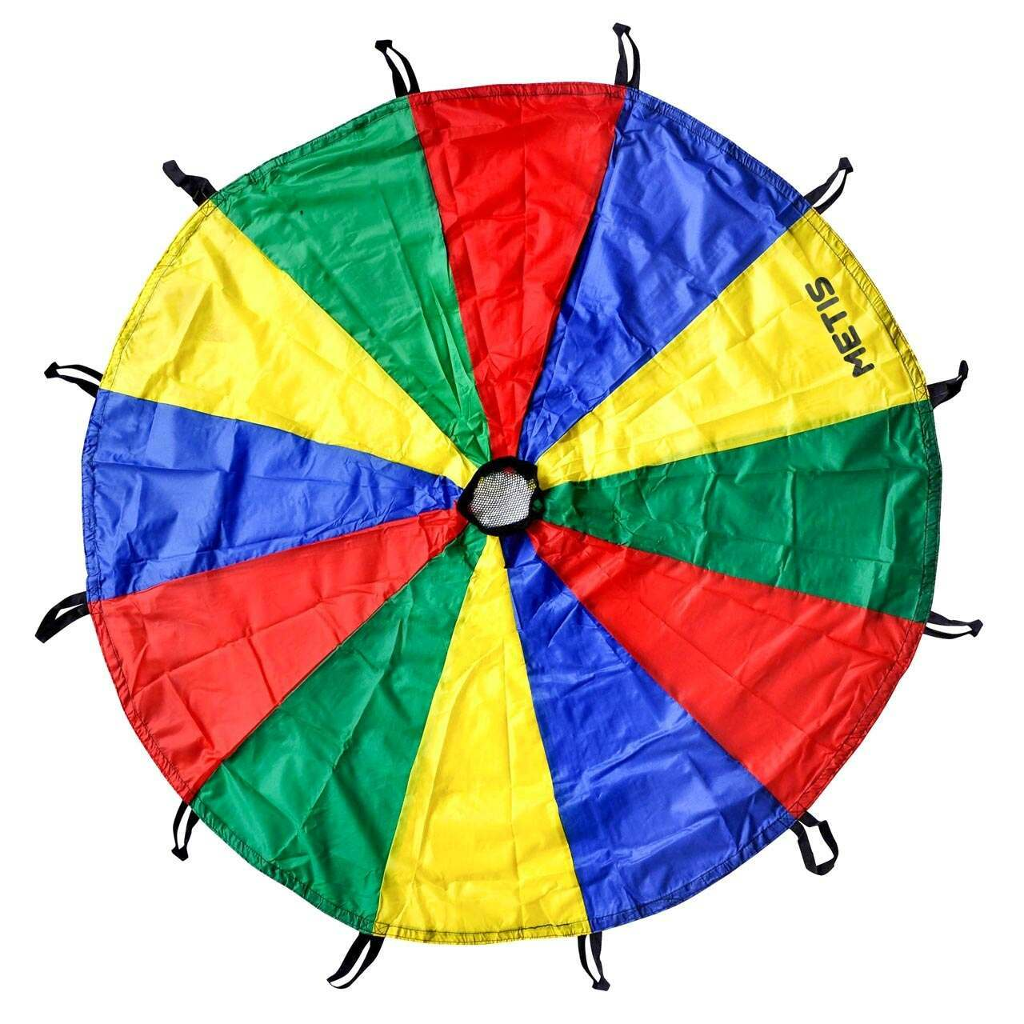
Paldies !

